Slide 1
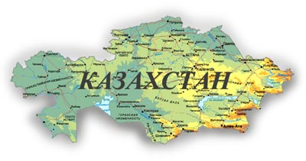
АБАЙ КУНАНБАЕВ
СЛОВА НАЗИДАНИЯ

Slide 2
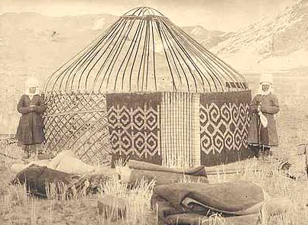
Абай (Ибрагим) Кунанбаев 1845 - 1904

Slide 3
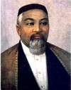
ИБРАГИМ КУНАНБАЕВ РОДИЛСЯ 10 АВГУСТА 1845 Г. В ЧИНГИЗСКИХ ГОРАХ СЕМИПАЛАТИНСКОЙ ОБЛАСТИ (ПО НЫНЕШНЕМУ АДМИНИСТРАТИВНОМУ ДЕЛЕНИЮ) ОТ ОДНОЙ ИЗ ЧЕТЫРЕХ ЖЕН КУНАНБАЯ, СТАРШЕГО СУЛТАНА КАРКАРАЛИНСКОГО ОКРУЖНОГО ПРИКАЗА.
С САМОГО ДЕТСТВА ИБРАГИМ ПОЛУЧИЛ ГЛУБОКОЕ ГУМАНИТАРНОЕ ОБРАЗОВАНИЕ, ПОЛЮБИЛ КНИГИ, ПОЭЗИЮ, - ВО МНОГОМ ПОД ВЛИЯНИЕМ СВОЕЙ МАТЕРИ УЛЖАН И БАБУШКИ ЗЕРЕ, ЧЬЯ ЛЮБОВЬ ОСВЯТИЛА ЕГО ЖИЗНЕННЫЙ ПУТЬ.

Slide 4
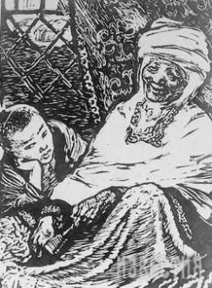
Мать Абая - Улжан
Абай с бабушкой Зере

Slide 5
ИМЕННО МАТЬ НАЗЫВАЛА ЕГО ЛАСКАТЕЛЬНО-УМЕНЬШИТЕЛЬНЫМ ИМЕНЕМ АБАЙ, ЧТО ОЗНАЧАЕТ "ОСМОТРИТЕЛЬНЫЙ, ВДУМЧИВЫЙ", КОТОРОЕ СТАЛО ЕГО ИМЕНЕМ В ЛИТЕРАТУРЕ.
НАЧАТОЕ В РАННЕМ ДЕТСТВЕ ПРИОБЩЕНИЕ К УСТНОМУ ТВОРЧЕСТВУ НАРОДА И ДОМАШНЕЕ ОБУЧЕНИЕ У МУЛЛЫ БЫЛО ПРОДОЛЖЕНО В МЕДРЕСЕ ИМАМА АХМЕД-РИЗЫ.

Slide 6
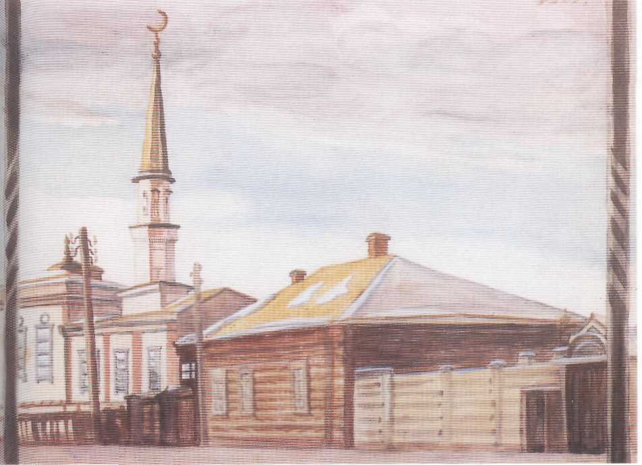
Медресе в которой учился Абай

Slide 7
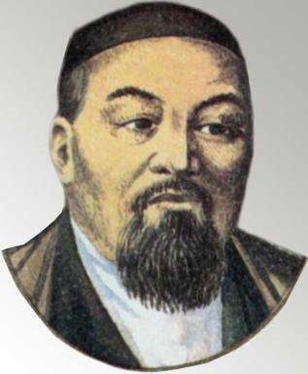
Абай утверждает: "Русская наука и культура - ключ к осмыслению мира и, приобретя его, можно намного облегчить жизнь нашего народа. Например, мы познали бы разные, но в то же время честные способы добывания средств к жизни и наставляли бы на этот путь детей, успешнее боролись за равноправное положение нашего народа среди
других народов земли".

Slide 8
Беречь и сохранять бессмертное наследие Абая – святой долг нашего народа.
«Мы уверены, что познавая Абая, мир будет все глубже познавать Казахстан и казахский народ». Н.Назарбаев

Slide 9
Человек должен одеваться скромно, содержать одежду в чистоте, быть опрятным. Тратить на одежду больше, чем позволяют средства, обременять себя излишней заботой о внешности, могут только щеголи.
Слово Восемнадцатое

Slide 10
Дитя человеческое не рождается на свет разумным. Только слушая, созерцая, пробуя все на ощупь и на вкус, оно начинает познавать разницу между хорошим и плохим. Чем больше видит и слышит дитя, тем больше узнает.
Слово Девятнадцатое

Slide 11
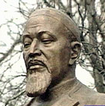
Все мы знаем — ничто не властно над судьбой. Человеку свойственно чувство пресыщения, оно не возникает по желанию, а определяется судьбой. Изведав однажды пресыщение, уже не освободиться от него. Если даже собравшись с силами отбросишь его, оно будет настигать и одолевать тебя
Слово Двадцатое

Slide 12
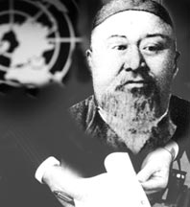
Говорят, нынче на земле живет более двух миллиардов человек. Из них нас, казахов, более двух миллионов
Казахи, не сходны ни с одним другим народом в своем стремлении к богатству, в поисках знаний, постижении искусства, в проявлении чувства доброжелательности, силы, хвастовства или враждебности.
Слово Двадцать Четвертое

Slide 13
Существует четыре причины, способствующие восприятию и запоминанию услышанного:
во-первых, нужно утвердиться духовно и быть непреклонным;
во-вторых, слушать советы умных людей со вниманием и открытым сердцем, с готовностью и желанием уяснить смысл сказанного;
в-третьих, вдумчиво, неоднократно повторять про себя эти слова, и закреплять их в памяти;
в-четвертых, следует избегать вредных свойств ума, если даже придется подвергнуться искушениям этими силами, не поддаваться им.
Слово Тридцать Первое

Slide 14
Абай – вдохновение для творческих личностей.
Произведения Абая, его личность вдохновляли к творчеству великих людей всех времен. Достаточно вспомнить монументальную 4-томную эпопею Мухтара Ауэзова «Путь Абая», либретто для оперы, стихи поэтов. В 1995 году о жизни поэта был снят двухсерийный фильм «Абай», режиссёр Ардак Амиркулов. Фильм производства Казахстан-Франция. И, конечно, не могли не обойти в своем творчестве человека эпохи художники.

Slide 15
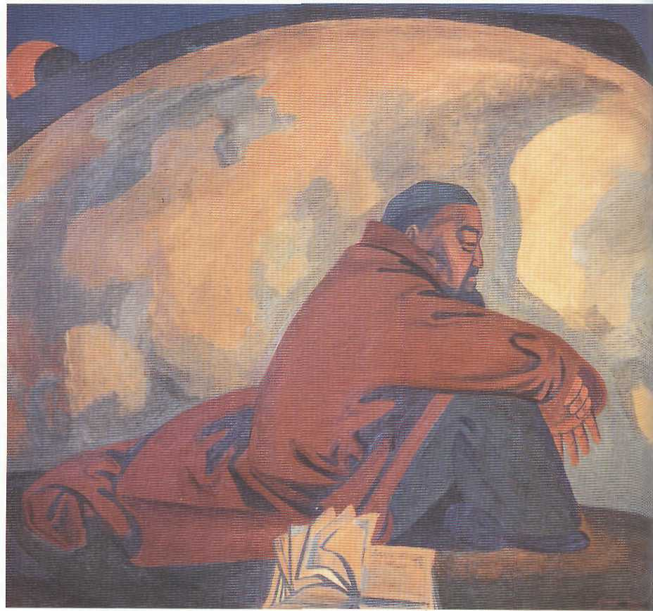

Slide 16
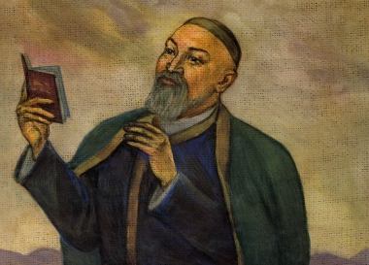

Slide 17
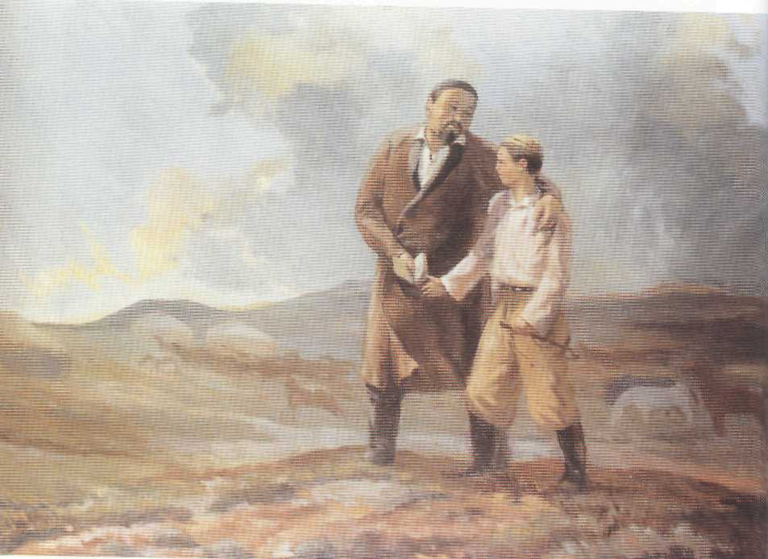
Абай и его сын Магауия

Slide 18
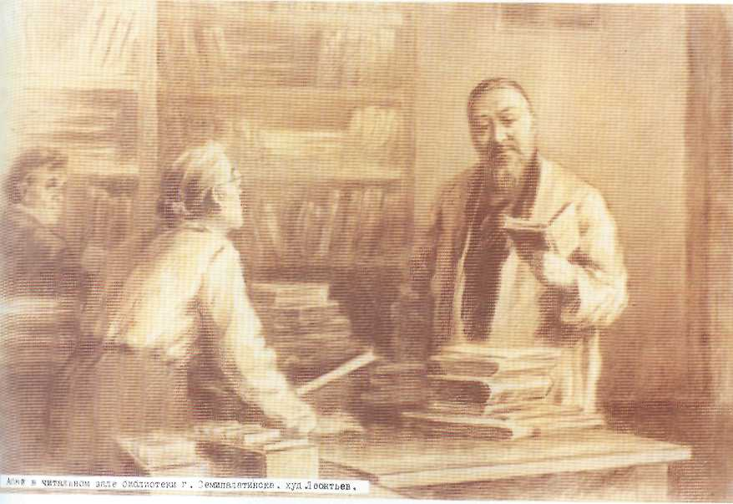
Абай Кунанбаев в Семипалатинской библиотеке

Slide 19
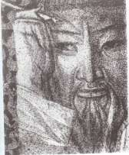
Иллюстрация к роману М. Ауезова «Путь Абая»

Slide 20
В совершенстве зная классическую литературу Востока и Запада, Абай создает новую литературу — в его стихах заговорила древняя степь, по-новому зазвучал казахский язык, в котором Абай открыл новые грани и новую глубину. Стихи Абая, его проза, его музыка насыщены глубокой лиричностью, мягким юмором, обличением пороков и воспеванием добра, любовью к своему народу. Его поэмы «Масгут», «Ескендир» («Александр Великий»), стихи «Очи черные», «Густой туман» и др. стали классикой не только казахской, но и мировой литературы.

